Slide 1
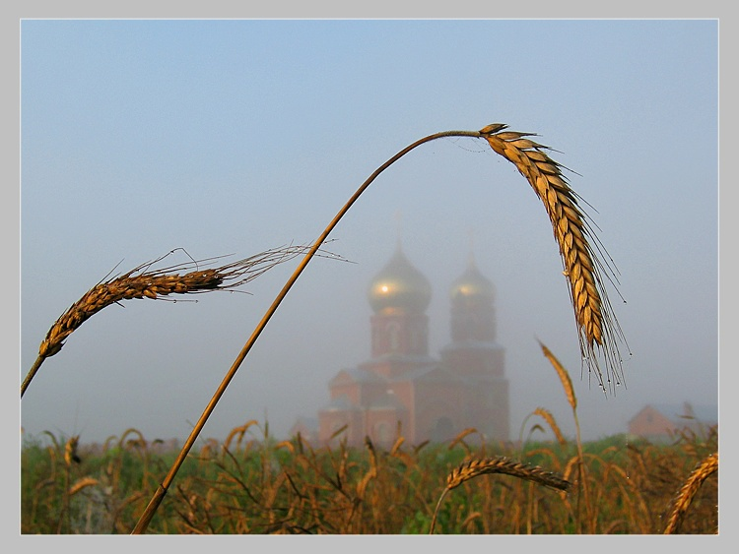
Я живу в…
Внеклассное занятие для 5 класса

Slide 2
дом

Slide 3
планета
дом

Slide 4
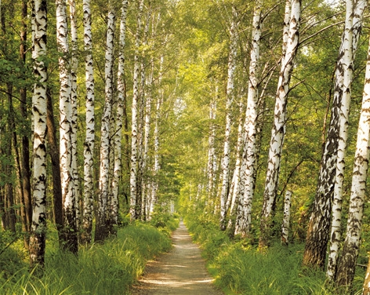

Slide 5
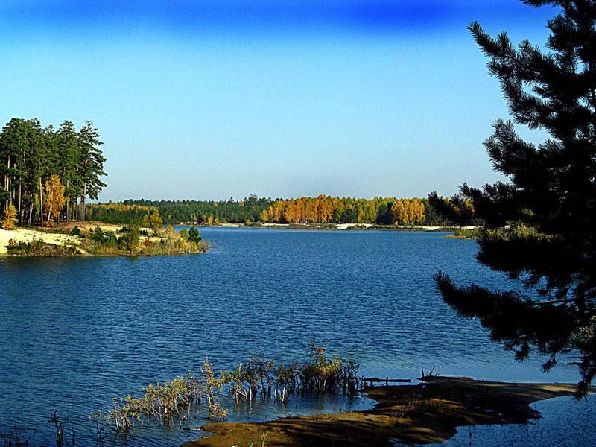

Slide 6
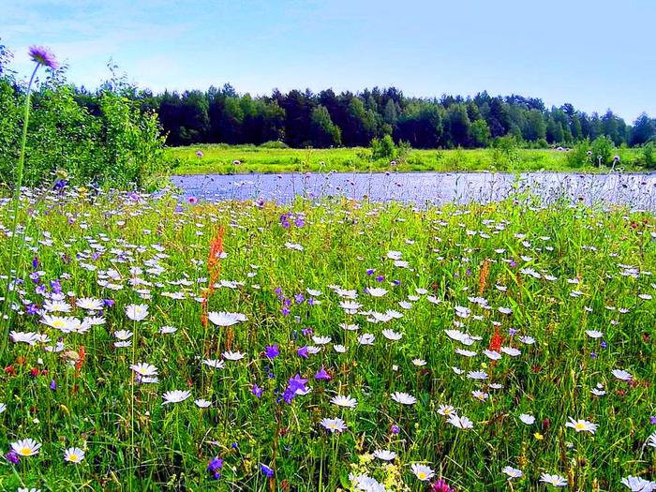

Slide 7
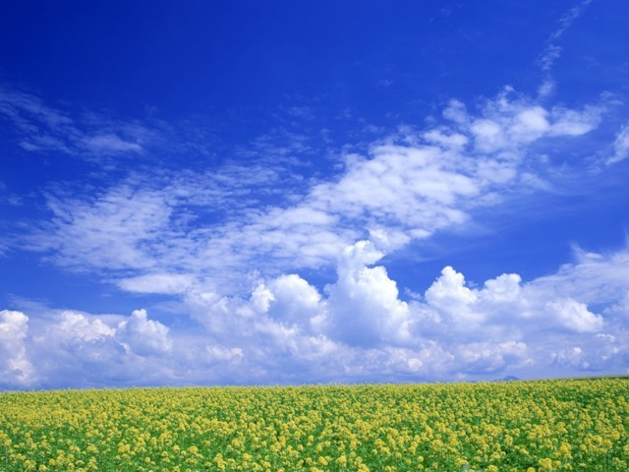

Slide 8
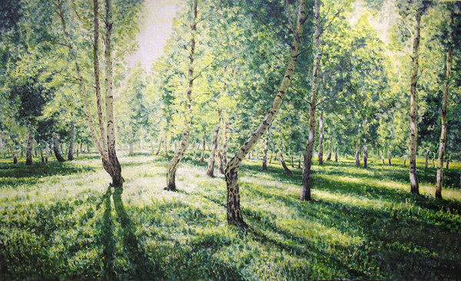

Slide 9
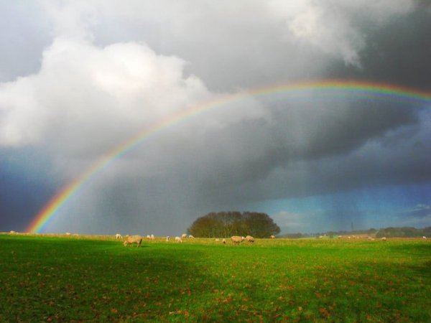

Slide 10
планета
дом
страна

Slide 11
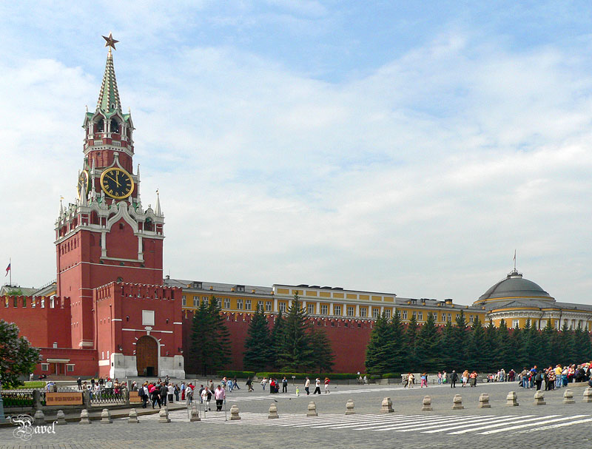
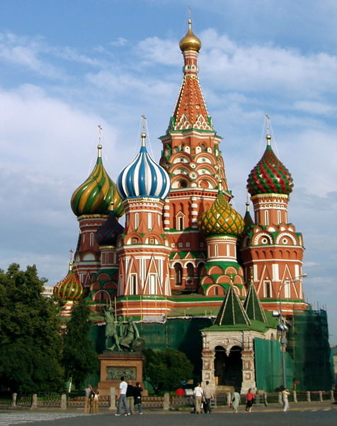
Москва- столица России
Московский Кремль
Собор Василия Блаженного

Slide 12

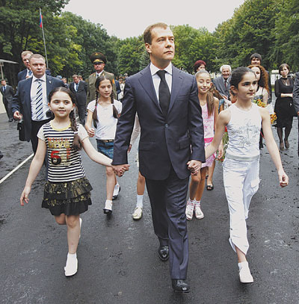
Гражданин- это лицо, принадлежащее к постоянному населению данного государства, пользующееся его защитой и наделенное правами и обязанностями.
Конституция РФ- основной закон государства.

Slide 13
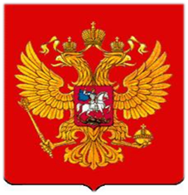
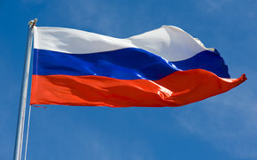
Государственные символы
гимн Российской Федерации
(слова С.В.Михалкова)
Россия - священная наша держава, Россия - любимая наша страна. Могучая воля, великая слава - Твое достоянье на все времена!
Славься, Отечество наше свободное, Братских народов союз вековой, Предками данная мудрость народная! Славься, страна! Мы гордимся тобой!
От южных морей до полярного края Раскинулись наши леса и поля. Одна ты на свете! Одна ты такая - Хранимая Богом родная земля!
Славься, Отечество наше свободное, Братских народов союз вековой, Предками данная мудрость народная! Славься, страна! Мы гордимся тобой!
Широкий простор для мечты и для жизни Грядущие нам открывают года. Нам силу дает наша верность Отчизне. Так было, так есть и так будет всегда!
Славься, Отечество наше свободное, Братских народов союз вековой, Предками данная мудрость народная! Славься, страна! Мы гордимся тобой!

Slide 14
планета
страна
дом
область

Slide 15
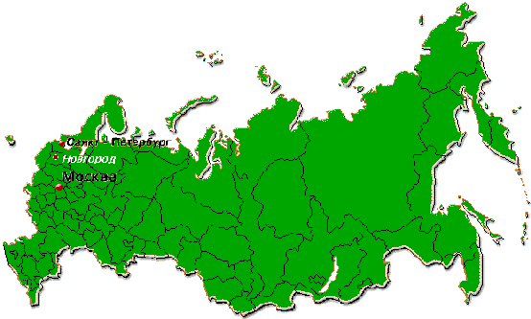
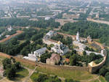
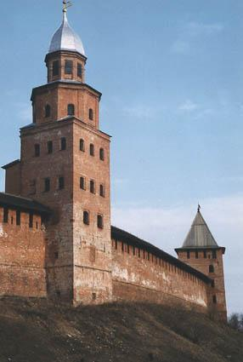
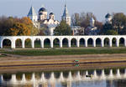
Новгородская область
Областной центр- город Великий Новгород

Slide 16
Р а й о н
планета
дом
страна
район
область

Slide 17

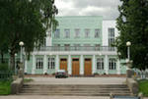

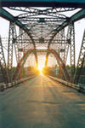
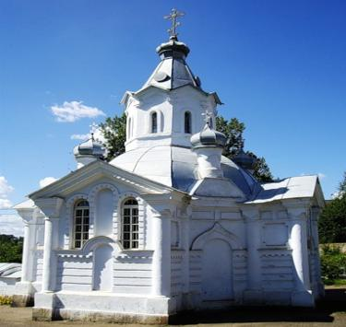
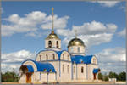
Боровичи- районный центр

Slide 18
Моя малая Родина
планета
страна
дом
область
район

Slide 19
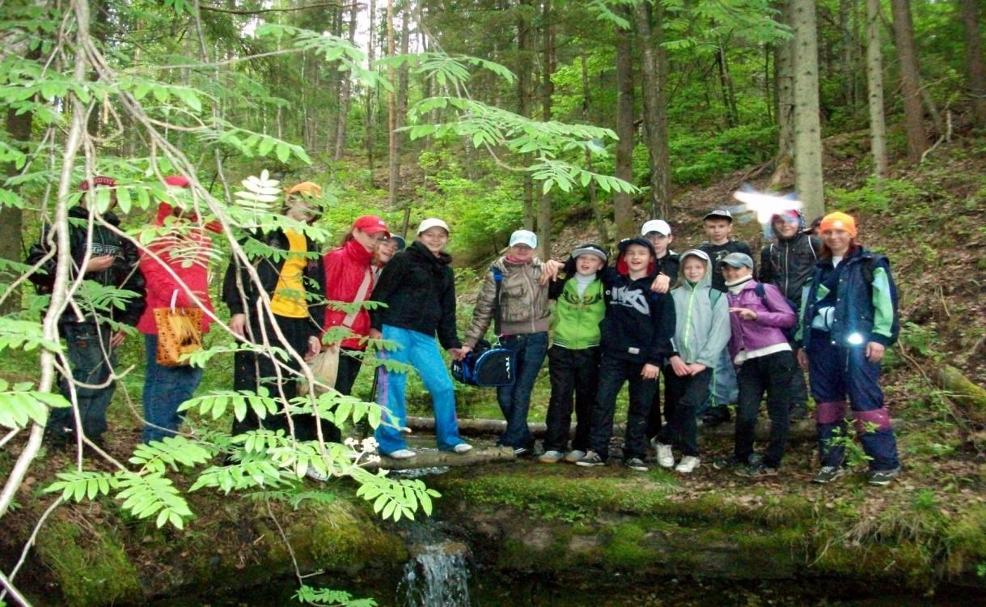
Боровичи- моя Родина я- боровичанин

Slide 20
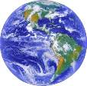
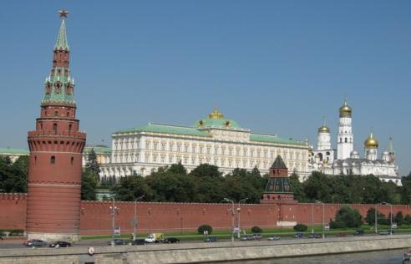
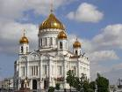

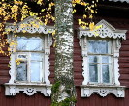
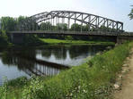

Slide 21
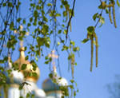
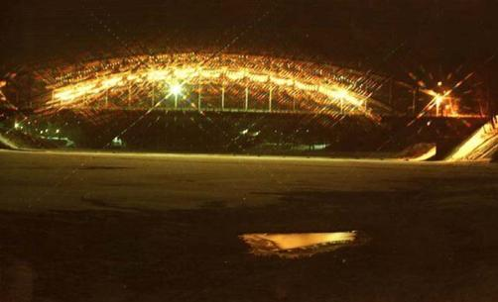
Я живу в…
Россия
Новгородская область
город Боровичи

